Slide 1
ERMaster
문희주 PPT

Slide 2
목차
ERMaster 설치하기
ERMaster 파일 만들기
ERMaster 기능설명
또는 이렇게

Slide 3
ERMaster 설치하기

Slide 4
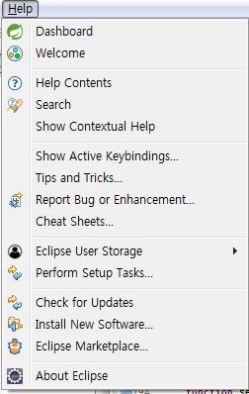
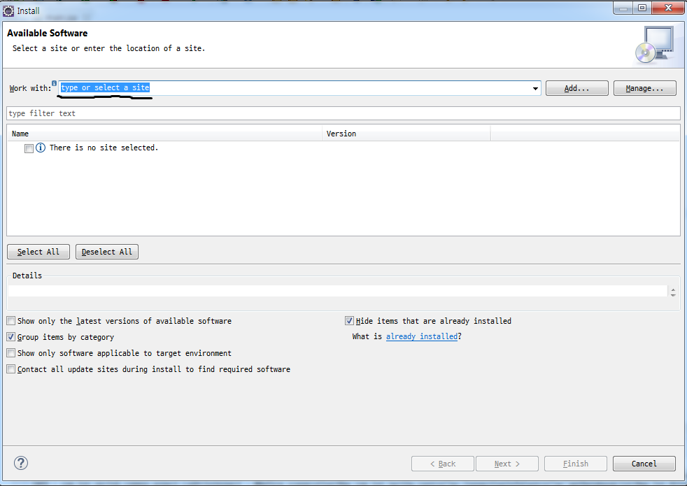
1.
Install new software
로 들어간다
그뒤 표시한곳에 ERMaster 설치주소를 입력한뒤
Add를 누르고 나오는 항목들을 체크하고 finish한다
ERMaster 설치주소 : http://ermaster.sourceforge.net/update-site/

Slide 5
ERMaster 파일 만들기

Slide 6
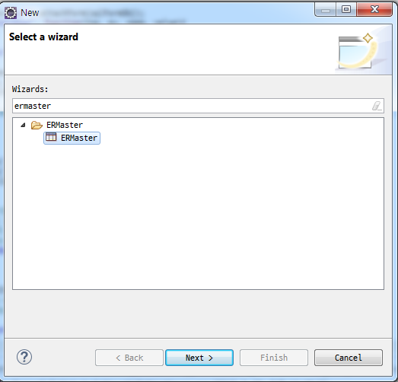
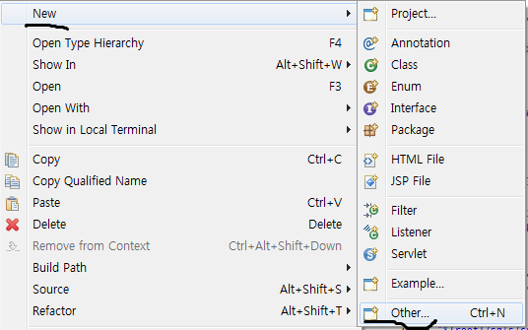
여기는 설명 페이지
만들려고 하는곳에서
우클릭후 new-other 클릭
Ermaster 검색후 선택

Slide 7
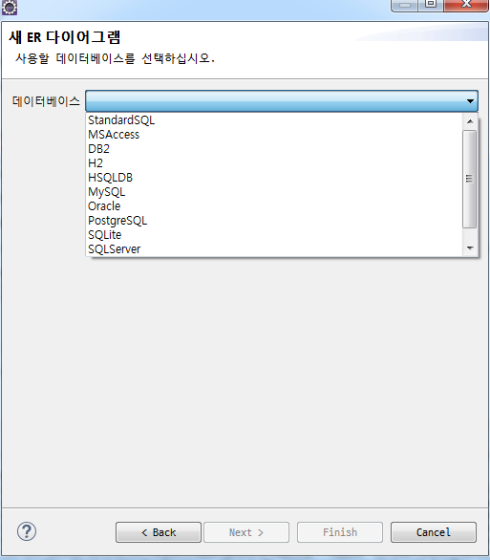
여기는 설명 페이지
그 뒤 사용할 데이터베이스를 선택한뒤 Next를 눌러서
저장할 위치와 이름을 선택하고 Finish

Slide 8
ERMaster 기능설명

Slide 9
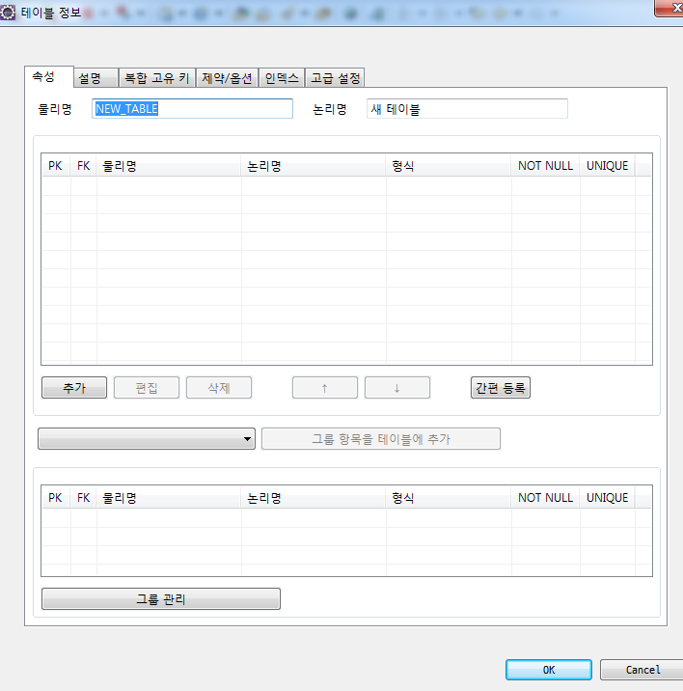
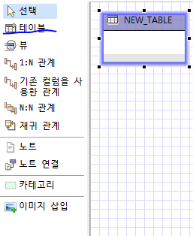
여기는 설명 페이지
테이블을 선택하고 드래그를하면 테이블을 만들수있다.
그뒤 테이블을 더블클릭하면
테이블 수정을 할수있다.

Slide 10
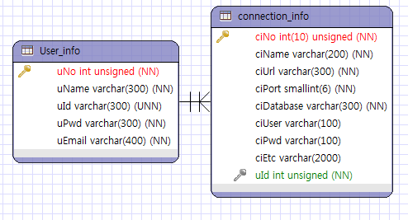
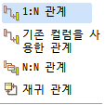
여기는 설명 페이지
그리고 이 기능들을 이용하여
테이블간의 정보를 연결할수있다.
User_info의 uId를
Connection_info의 외래키로 사용한 모습

Slide 11
감사합니다

